Slide 1
Desarrollo de sistema de control de profundidad y orientación en robot submarino de 3 grados de libertad
Área del Proyecto: Control, Robots Submarinos
Yurjelis Briceño

Slide 2

Descripción General
Diseño, desarrollo y prueba de un sistema de control para un prototipo de robot submarino ROV (Remote Operated Vehicle) de 3 grados de libertada
Entorno de simulación UWSim-ROS en Ubuntu, con capacidad de conexión a Matlab
Desarrollar un algoritmo de control para la profundidad y orientación del ROV:
Modelo dinámico existente
Evaluar la utilización de algún esquema de control
El modelo de ROV podrá ser alguno entre PoseiBot, OpenRov, Girona 500 u otro equivalente

Slide 3

Importancia
Operación
Sistema de control
Controladores: Profundidad y Orientación
Desarrollos previos

Slide 4
Fases del Proyecto
Fase 1
Modelado dinámico del robot submarino
Fase 2
Fase 3
Desarrollo de controlador de profundidad y orientación
Fase 4
Pruebas de controladores
Simulación y verificación del modelo en Matlab (o equivalente)

Slide 5


Cronograma
Fase 1: 8 semanas
Fase 2: 4 semanas
Fase 3: 8 semanas
Fase 4: 6 semanas
Meses | 1 | 2 | 3 | 4 | 5 | 6
Fase 1
Fase 2
Fase 3
Fase 4
Documentación

Slide 6

Desarrollo del Proyecto
Avances

Slide 7
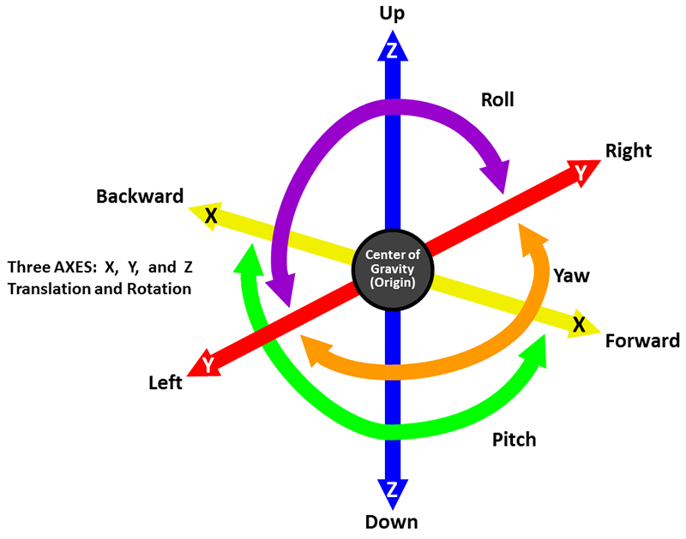

Sistemas de referencias para un vehículo marino
Sistemas de referencia centrados en tierra
ECI (i-frame)
ECEF(e-frame)
Sistemas de referencia geográficos
NED (n-frame)
BODY (b-frame)

Slide 8
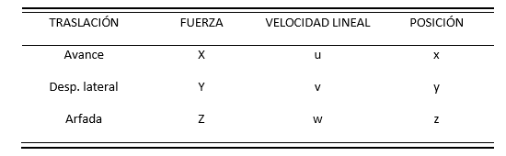
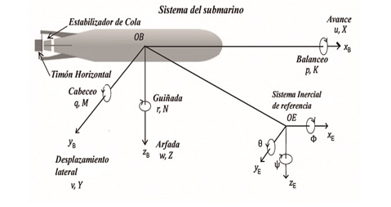
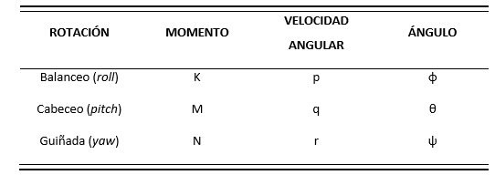
Sistemas de referencias para un vehículo marino

Slide 9
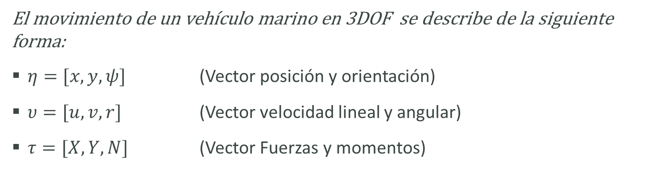
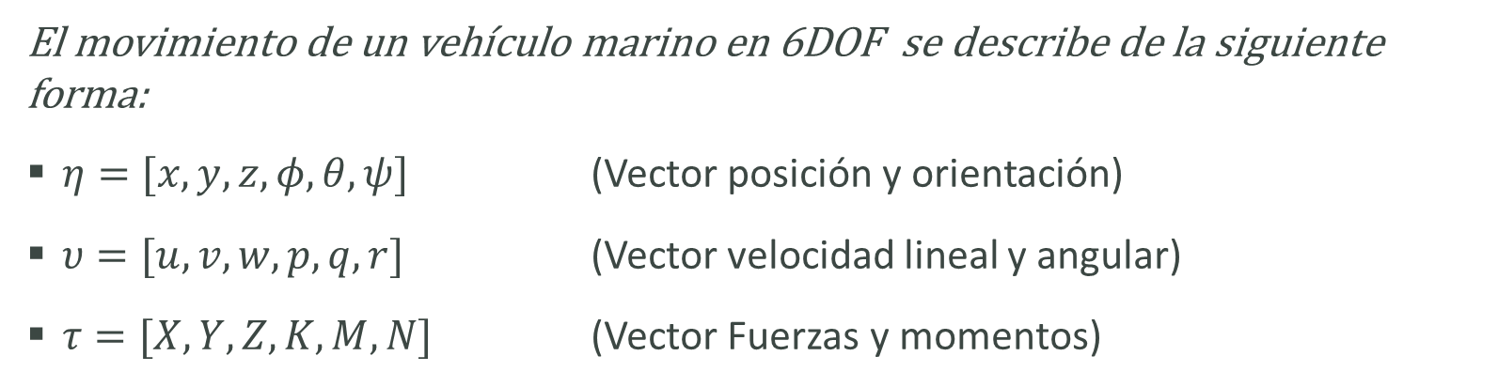
Definiciones vectoriales
El movimiento de un vehículo marino en 6DOF se describe de la siguiente forma:
$η=[x,y,z,φ,θ,ψ]$ (Vector posición y orientación)
$υ=[u,v,w,p,q,r]$ (Vector velocidad lineal y angular)
$τ=[X,Y,Z,K,M,N]$ (Vector Fuerzas y momentos)
El movimiento de un vehículo marino en 3DOF se describe de la siguiente forma:
$η=[x,y,ψ]$ (Vector posición y orientación)
$υ=[u,v,r]$ (Vector velocidad lineal y angular)
$τ=[X,Y,N]$ (Vector Fuerzas y momentos)

Slide 10

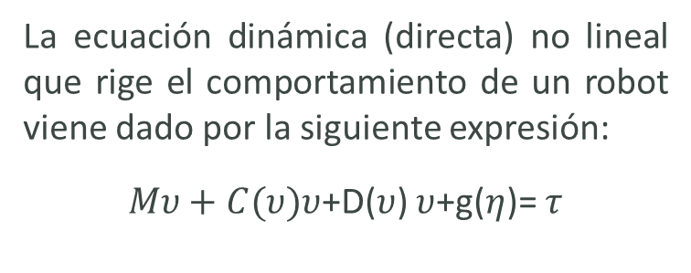
Dinámica
Donde:
M , es la matriz de inercia del robot (incluyendo el efecto de masa añadida en el caso de Robots Submarinos)
C (ν) , es la matriz de coriolis y términos centrípetos (incluyendo el efecto de masa añadida en el caso de Robots Submarinos)
D(ν) , es la matriz de amortiguamiento (Damping)
g (η) , es el vector de fuerzas y momentos restaurativos: gravitacional (y rotación, en el caso de Robots Submarinos)
La ecuación dinámica (directa) no lineal que rige el comportamiento de un robot viene dado por la siguiente expresión:
$Mυ+C(υ)υ$+D($υ$) $υ$+g($η$)= $τ$

Slide 11
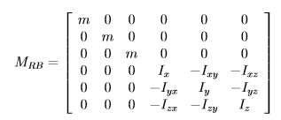
Definición de las matrices
Matriz de Inercia
Donde:
m= masa del cuerpo
Ix, Iy e Iz= momentos (másicos) de inercia
índices mezclados (o mixtos) se denominan productos másicos de inercia.

Slide 12
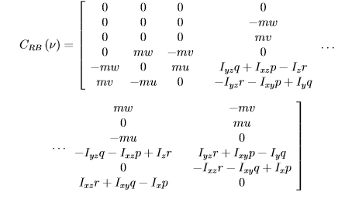
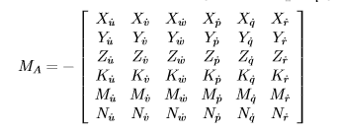
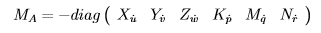
Definición de las matrices
Matriz de Coriolis
Matriz de Inercia de Masa Añadida
Si el robot es simétrico y se mueve a baja velocidad implica
que la contribución de los elementos fuera de la diagonal
pueden ser despreciados

Slide 13
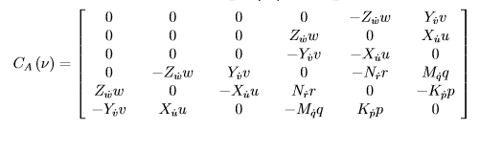
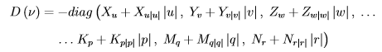
Definición de las matrices
Matriz de Coriolis de masa añadida
Matriz de amortiguamiento hidrodinámico
Para vehículos que se muevan a 6 DOF a alta velocidad puede ser altamente no lineal y acoplado. Sin embargo si se asume que el vehículo tiene un movimiento no acoplado, tiene 3 planos de simetría se puede decir que:
donde (Xu, Yv, Zw, Kp, Mq, Nr) son los coeficientes de
amortiguamiento lineales y Xu|u|, Yv|v|, Zw|w|, Kp|p|,
Mq|q|, Np|p|son los coeficientes de
amortiguamiento cuadrático

Slide 14
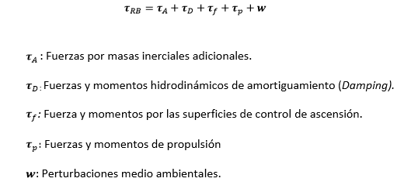
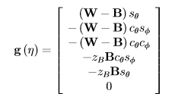
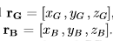
Definición de las matrices
Vector de fuerzas y momentos restaurativos
Considerando
Fuerzas y momentos

Slide 15
Parámetros recopilados para los diferentes Submarinos
 | Datos de los Submarinos
Descripcion | Girona 500 | PoseiBot | OpenROV
num_actuators | 5 | 4 | 3
dynamics/period | 0.001 | 0.001 | 0.001
dynamics/uwsim_period | 0.001 | 0.001 | 0.001
dynamics/mass | 98 | 85
dynamics/gravity_center | [0.0, 0.0, 0.05] | [0.0, 0.0, 0.0]
dynamics/g | 9.81 | 9.81 | 9.81
dynamics/radius | 0.286 | 0.1963
dynamics/ctf | 0.00006835 | 0.00006835 | 0.00006835
dynamics/ctb | 0.00006835 | 0.00006835 | 0.00006835
actuators_tau | [0.2, 0.2, 0.2, 0.2, 0.2] | [0.2, 0.2, 0.2, 0.2] | [0.2, 0.2, 0.2]
actuators_maxsat | [1, 1, 1, 1, 1] | [1, 1, 1 ,1,] | parametro de los motores (Ricardo)
actuators_minsat | [-1, -1, -1, -1, -1] | [-1, -1, -1, -1]
actuators_gain | [1500, 1500, 1500, 1500, 1500] | en que valor siguiente entra | trifasico
dynamics/dzv | 0.05 | 0
dynamics/dv: | 0.35 | 0
dynamics/dh | 0.4 | 0
dynamics/density | 1000 | 1000 | 1000

Slide 16
Parámetros recopilados para los diferentes Submarinos
dynamics/tensor | [8.0, 0.0, 0.0, 0.0, 8.0, 0.0, 0.0, 0.0, 8.0]
dynamics/damping | [.0, .0, .0, -130.0, -130.0, -130.0] | no fueron calculados porque eran valores muy bajos
quadratic_damping | [-148.0, -148.0, -148.0, -180.0, -180.0, -180.0] | no fueron calculados porque eran valores muy bajos
dynamics/Mrb | [ 98.0, 0.0, 0.0, 0.0, 4.9, -0.0, | [ 85.0, 0.0, 0.0, 0.0, 0.0, 0.0,
 | 0.0, 98.0, 0.0, -4.9, 0.0, 0.0, | 0.0, 85.0, 0.0, 0.0, 0.0, 0.0,
 | 0.0, 0.0, 98.0, 0.0, -0.0, 0.0, | 0.0, 0.0, 85.0, 0.0, 0.0, 0.0,
 | 0.0, -4.9, 0.0, 8.0, 0.0, 0.0, | 0.0, 0.0, 0.0, 2.835, −1,81×10−3, −2,47×10−1, | gabriel
 | 4.9, 0.0, -0.0, 0.0, 8.0, 0.0, | 0.0, 0.0, 0.0, −1,81×10−3, 8.122, −3,16×10−3,
 | -0.0, 0.0, 0.0, 0.0, 0.0, 8.0 ] | 0.0, 0.0, 0.0, −2,47×10−1, −3,16×10−3 6.177 ]
dynamics/Ma | [ 49.0, 0.0, 0.0, 0.0, 0.0, 0.0, | [ -28.0572, 0.0, 0.0, 0.0, 0.0, 0.0,
 | 0.0, 49.0, 0.0, 0.0, 0.0, 0.0, | 0.0, -51.5692, 0.0, 0.0, 0.0, 0.0,
 | 0.0, 0.0, 49.0, 0.0, 0.0, 0.0, | 0.0, 0.0, -51.5692, 0.0, 0.0, 0.0,
 | 0.0, 0.0, 0.0, 0.0, 0.0, 0.0, | 0.0, 0.0, 0.0, 0.0, 0.0, 0.0,
 | 0.0, 0.0, 0.0, 0.0, 0.0, 0.0, | 0.0, 0.0, 0.0, 0.0, -0.1396, 0.0,
 | 0.0, 0.0, 0.0, 0.0, 0.0, 0.0 ] | 0.0, 0.0, 0.0, 0.0, 0.0, -0.1396 ]

Slide 17
Trabajo a nivel General
Generara un modelo dinámico con UWSIM que sea compatible con el OpenROV
Probar distintos algoritmos para diferentes ambientes del modelo dinámico del OpenROV
Realizar pruebas y simulaciones utilizando datos y características del OpenROV, en distintos ambientes por medio de algoritmos de visión de computadora
Probar los algoritmos que se necesiten
Validar el modelo q se está corriendo en el simulador
Probarlos en la plataforma real

Slide 18
Trabajo a nivel General
ROS
Matlab, Python, Algoritmo de Control, Procesamiento de imágenes
UWSIM
Modelo Real OpenROV
Parámetros físicos
Modelo del OpenROV

Slide 19
Plan de Actividades
Corto Plazo
Estudiar detalladamente el modelo Dinámico del Profesor Novel: Como está estructurado, analizar las funciones que aplican para el buen funcionamiento del modelo, descartar los parámetros que no aplican para la implementación del Modelo OpenRov
Trabajar en base al modelo previamente elaborado
Realizar las pruebas pertinentes del modelo elaborado, para observar y analizar su funcionamiento

Slide 20
Gracias por su Atención

